Slide 1

Новинка. Лежаки ТЭПП «Rurri»
Ноябрь 2016

Slide 2
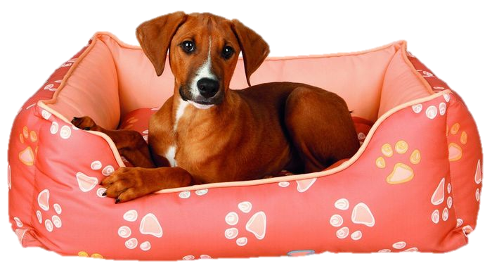

Выбор лежака
Спальное место питомцу необходимо для уединения, сохранения тепла во время холодов и в межсезонье, обозначения собственной территории.
Основные критерии выбора лежаков:
Качество материала. Используют разные виды тканей: бязь, мебельная ткань, плюш. Важно, чтобы ткань можно было легко чистить, стирать и чтобы она не электризовалась.
Вид наполнителя. Бывают шариковый, синтепоновый, поролоновый. Мягкость и удобство лежака зависит именно от них.
Прочность. В случае, если питомец будет грызть лежак или царапать лапами, важно чтобы мелкие элементы не попали в желудок.
Соответствие размеров. Важно чтобы учитывался размер, вес и возраст питомца.
Дизайн. Должен вписаться в интерьер квартиры/дома и понравиться владельцу.

Slide 3
Модели лежаков Rurri
Грэй
Имеет высокие бортики, поэтому удобен для маленьких животных, которые хотят уединиться
Внутри отделан приятным мехом, поэтому создает дополнительный уют
Релакс
Имеет чехол, который легко снимать и стирать
Не имеет бортиков, поэтому удобен для питомца, любящего свободное пространство
Бруно
Имеет легкий наполнитель, поэтому лежак без проблем можно передвигать при уборке помещения
Подушка сделана из двустороннего материала, поэтому ее удобно использовать как в зимнее время (меховая сторона), так и в летнее (обычная ткань)
Комфорт
Имеет различные сочетания цветов (черный и салатовый), поэтому подойдет владельцам с особыми требованиями к внешнему виду лежака
Ткань не накапливает статическое электричество, поэтому шерсть питомца не прилипает к ткани

Slide 4
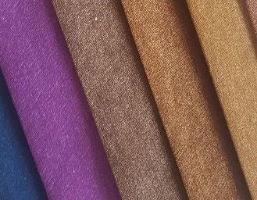
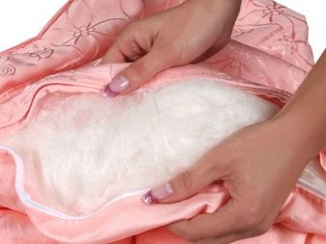
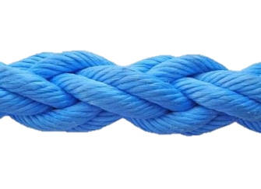
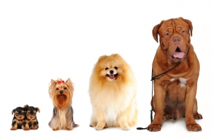
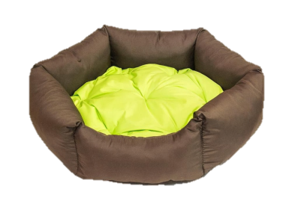
Выбор лежака
Качество материала: легко стирается, чистится, не электризуется
Вид наполнителя: шариковый, синтепоновый, поролоновый
Прочность: плотный материал и отсутствие деталей, которые проглотит питомец
Размер: рост, вес, возраст
Дизайн: под интерьер или вкус Покупателя

Slide 5
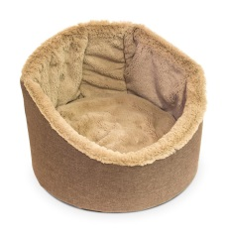
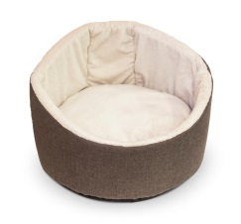
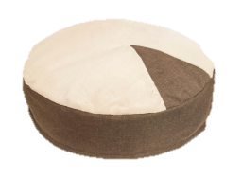
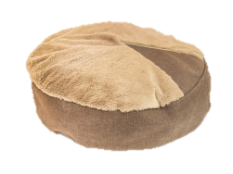
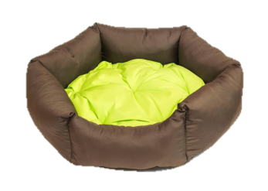
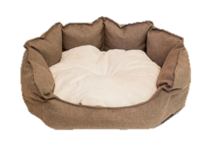
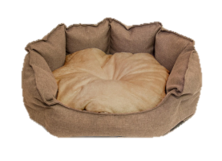
Модели лежаков Rurri
Грэй
Высокие бортики
Отделка мехом
Релакс
Легкий в уходе чехол
Для свободолюбивых питомцев
Бруно
Легкий
Всесезонный
Комфорт
Различные сочетания цветов
Не липнет шерсть

Slide 6
Структура изучения
Обучение осуществляется во время Утреннего собрания на этапе «Тренировка/отработка»
Руководитель заранее распечатывает презентацию, изучает материал, чтобы ориентироваться в нем, иначе восприятие информации будет затруднено
  На каждых трех сотрудников распечатывается один комплект демонстрационных материалов
  После каждой темы необходимо задавать сотрудникам вопросы на предмет усвоения материала (напр. «Назовите преимущества сухого рациона» и т.п.)
  Первый день смены
  Изучаются и отрабатываются навыки продаж, влияющие на показатели магазина
  Изучается теоретический материал продукта недели (см. слайд 3 по 5)
  Отрабатываются навыки продаж (с первого дня смены) с использованием товара из материала продукта недели (см. слайд 3 по 5)
  Второй день смены
  Третий день смены

Slide 7
Третий день смены. Инструкция
Шаг 1
Шаг 2
Шаг 3
Выбираем технику (несколько техник), разбираемых в первый день смены.
Например:
Выявление потребностей (вопросы о питомце, вопросы об опыте использования товара, вопросы о требованиях к товару, резюмирование, уточнение);
Презентация товара (обращение к потребностям, связка свойство-выгода, демонстрация, подтверждение выбора).
ВИВП (вопрос об опыте использования предлагаемого товара, информация, выгода и побуждение) и так далее.
Выбираем конкретный товар из темы по продукту недели, разбираемой во второй день смены (находим товар в зале).
Например:
Изучая текущую тему мы выбрали «Новинка. Лежаки Rurri».
Проводим отработку выбранной техники (шаг 1) с использованием выбранного товара (шаг 2).
Пример:
В ПЕРВЫЙ ДЕНЬ СМЕНЫ мы отрабатывали технику ВИВП. Во второй день смены изучали текущую тему и выбрали «Новинка. Лежаки Rurri».
Поэтому в ТРЕТИЙ ДЕНЬ СМЕНЫ мы будем предлагать древесный наполнитель по технике ВИВП.
Примечание: памятка по проведению отработки находится на следующем слайде.

Slide 8
Краткая памятка по проведению отработки
1. Определение ролей
2. Вводная информация
Распределение ролей между участниками (Продавец, Покупатель, Наблюдатель).
Объяснение сотрудникам сценария действий их персонажей (для Покупателя – за каким товаром пришел, как реагирует на действия Продавца, для Продавца – какие техники применяет, для Наблюдателей – за какими действиями наблюдать, какую обратную связь давать в конце упражнения).
4. Обратная связь и анализ
3. Тренировка
Обсуждение техник, которые получились и над которыми нужно еще работать. Первыми отвечают Наблюдатели.
Фактическое проведение отработки.

